Slide 1
Le nom de l’atome
SYMBOLE
PHOTO

Slide 2
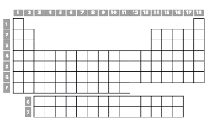
Situé entre quels atomes en ligne et en colonne
Placement de l’atome dans la classification : groupe et période

Slide 3
Symbole sous la forme :
^{A}X
^{Z}
MODELE DE L’ATOME
Composition de l’atome
Z =
A =
Electrons =

Slide 4
Découverte, où le trouve-t-on ?

Slide 5
Utilisations

